Slide 1
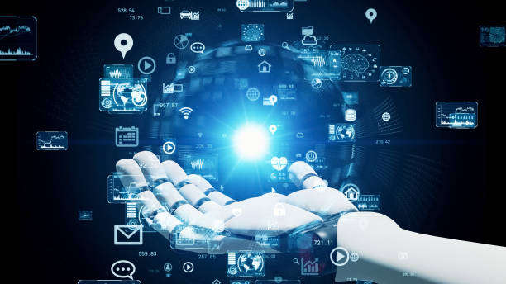

2025학년도 2학기
디지털 전환과 경제 ∙ 사회 변화

Slide 2
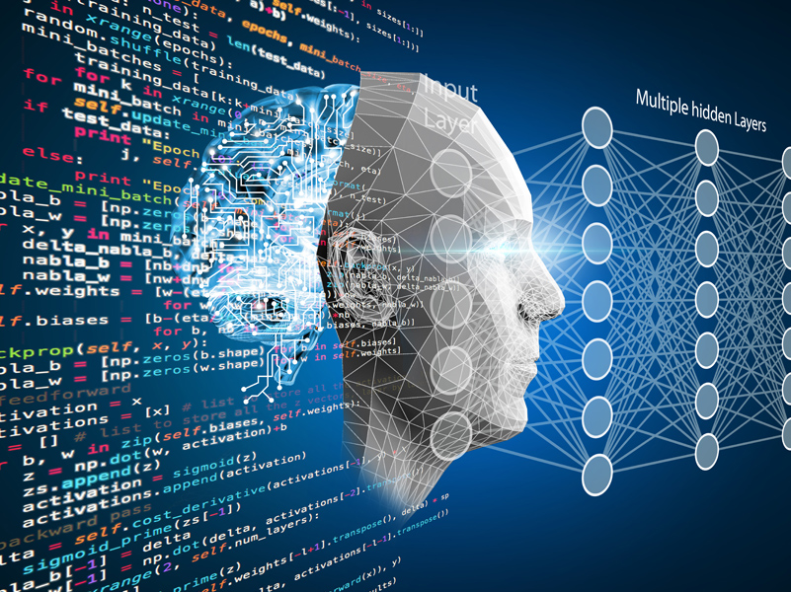
제11장 인공지능〮로봇과 일자리 변화

Slide 3

제11장 인공지능〮로봇과 일자리 변화
목 차
1
동영상으로 보는 최근 디지털 전환(DX) 동향
2
인공지능(Artificial Intelligence)
3
로봇 기술
4
인공지능과 로봇 기술의 결합
5
일자리 변화

Slide 4
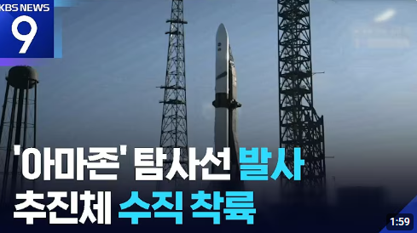
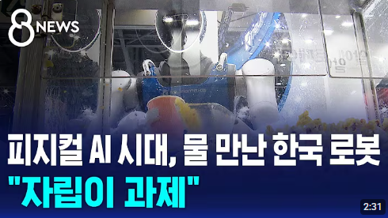
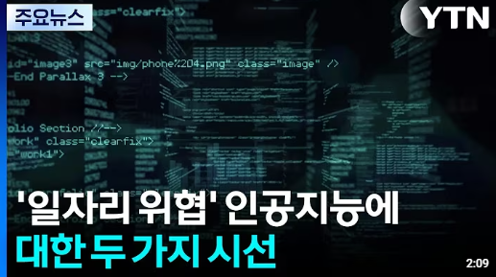
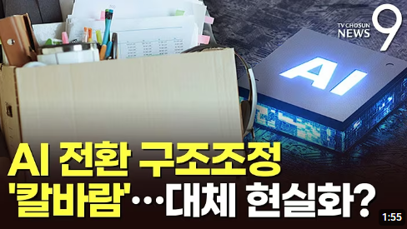
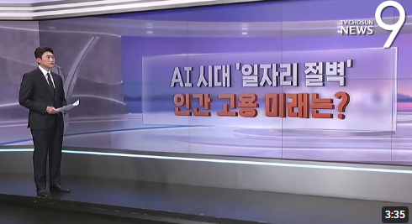
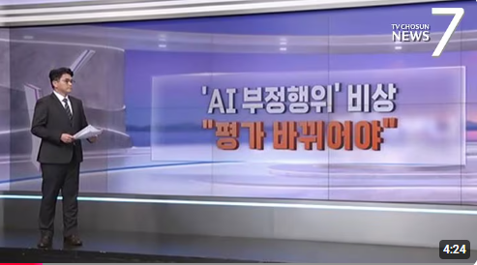
제11장 인공지능〮로봇과 일자리 변화
1. 동영상으로 보는 최근 디지털 전환 동향
우주개발 경쟁시대?
AI 에이전트 시대, AI 디자이너가 되자!!!

Slide 5
제11장 인공지능〮로봇과 일자리 변화
2. 인공지능(Artificial Intelligence)
인공지능(AI, Artificial Intelligence) 이란
인공지능(약인공지능) : 기계나 컴퓨터 시스템이 인간의 지능을 모방하여 학습, 추론, 문제 해결, 이해, 언어 처리 등의 작업을 수행할 수 있도록 하는 기술과 이론을 의미
AI의 주요 요소
학습(Learning) : 데이터를 통해 패턴을 인식하고, 경험을 바탕으로 성능을 향상시키는 능력으로, 머신 러닝(Machine Learning)과 딥러닝(Deep Learning)이 이 범주에 포함
추론(Inference) : 주어진 정보를 바탕으로 결론을 도출하거나 예측을 하는 능력으로, 이는 논리적 사고와 문제 해결을 포함
자연어 처리(NLP, Natural Language Processing) : 인간의 언어를 이해하고 생성하는 능력으로, 이는 텍스트 분석, 번역, 음성 인식 등을 포함
컴퓨터 비전(Computer Vision) : 이미지(Image)나 비디오(Video)에서 정보를 추출하고 해석하는 능력으로, 객체 인식, 이미지 분류 등을 포함
자동화(Automation) : 반복적인 작업을 자동으로 수행하여 효율성을 높이는 능력, 로봇 공학과 관련이 깊음
인공지능(AI)을 약인공지능(Weak AI) 이라고도 함
머신 러닝(Machine Learning) : 컴퓨터가 데이터를 학습해서 스스로 어떤 작업을 할 수 있도록 만드는 과정에 대한 기술
딥러닝(Deep Learning) : 머신 러닝의 한 종류로 인간의 뇌 구조를 본떠 만든 인공신경망을 이용해 컴퓨터가 더 복잡한 학습을 할 수 있게 한 기술

Slide 6
제11장 인공지능〮로봇과 일자리 변화
2. 인공지능(Artificial Intelligence)
인공일반지능(AGI, Artificial General Intelligence) 이란
인공일반지능(강인공지능) : 특정 작업이나 문제 해결에 국한되지 않고, 인간과 유사한 수준의 지능을 갖춘 인공지능 시스템, AGI는 다양한 분야에서 학습하고, 이해하며, 추론할 수 있는 능력을 가지고 있어야 함
AGI 특징
다양한 작업 수행 : AGI는 언어 이해, 문제 해결, 창의적 사고, 감정 인식 등 다양한 작업을 수행할 수 있어야 함, 특정한 작업에 최적화된 현재의 인공지능(좁은 인공지능, ANI)과의 차별화
학습 능력 : AGI는 새로운 정보를 학습하고, 이를 바탕으로 새로운 상황에 적응할 수 있는 능력을 가져야 함. 이는 인간이 새로운 경험을 통해 배우는 방식과 유사
추론과 이해 : AGI는 복잡한 개념을 이해하고, 이를 바탕으로 논리적 추론을 할 수 있어야 함, 이는 단순한 패턴 인식 이상의 능력을 요구
자기 인식 : AGI는 자신의 존재를 인식하고, 자신의 목표와 행동을 조정할 수 있는 능력을 가져야 함
인공일반지능(AGI)을 강인공지능(Strong AI) 이라고도 함
좁은 인공지능(ANI, Artificial Narrow Intelligence) : 특정 작업에서 탁월한 성과를 보이는 인공지능

Slide 7
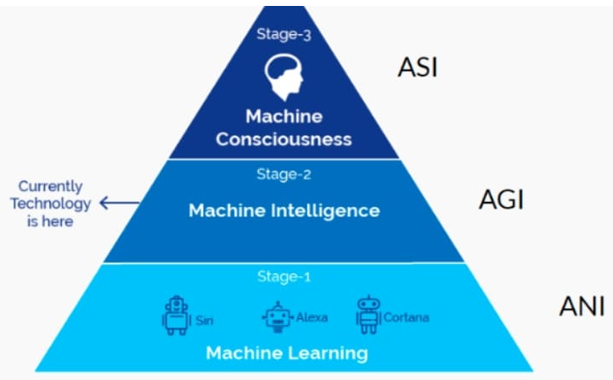
제11장 인공지능〮로봇과 일자리 변화
2. 인공지능(Artificial Intelligence)
ANI vs AGI
현재 기술은 AGI 단계
기계의식
Artificial Super Intelligence(초인공지능) : 인간의 모든 지능적인 작업을 뛰어 넘는 인공지능, 인간의 인지, 학습, 문제해결, 창의성 등 모든 측면에서 뛰어난 능력을 갖추게 됨, 현재로서는 아직 이론상의 개념
현재 기술은 여기
기계지능
Artificial General Intelligence(인공일반지능) : 인간과 비슷한 수준의 지능을 가진 인공지능, 다양한 작업에서 학습하고 이해할 수 있으며, 새로운 작업에 대한 지식을 적용할 수 있음(추론, 문제해결, 학습 등 능력)
Artificial Narrow Intelligence(좁은 인공지능) : 특정 작업에 탁월한 성과를 보이는 인공지능으로, 한 가지 작업에 특화되어 있으며, 그 작업을 수행하는 데에는 사람보다 우수한 성능을 보임(예 : 체스, 바둑, 빅스비 등
기계학습
자료 : 좁은 인공지능 'ANI'부터 초인공지능 'AS.. : 네이버블로그

Slide 8
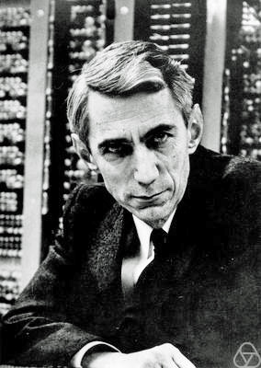
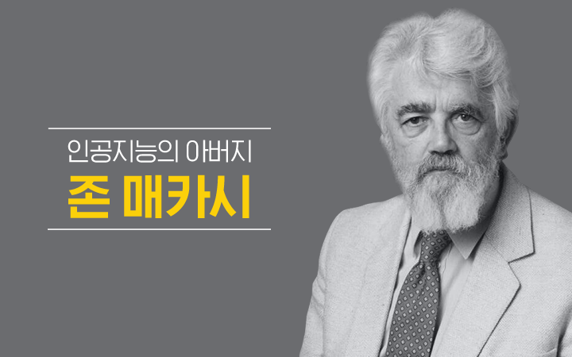
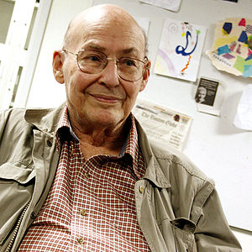
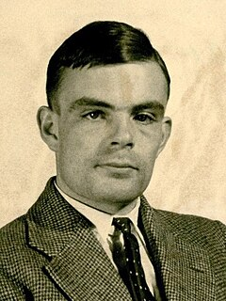
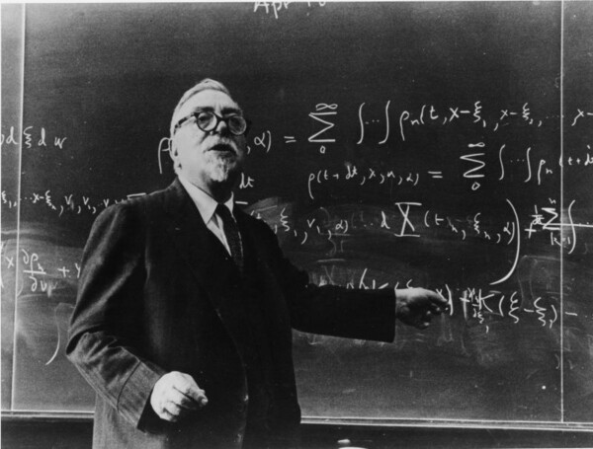
제11장 인공지능〮로봇과 일자리 변화
2. 인공지능(Artificial Intelligence)
인공지능의 역사
1940년대 ~ 1950년대 : 초기 개념과 이론
앨런 튜링(Alan Turing) : 1950년, 튜링은 "Computing Machinery and Intelligence"라는 논문에서 기계가 사고할 수 있는지를 논의하며 튜링 테스트(Turing test)를 제안
다트머스 회의(1956) : 존 매카시(Jon McCarthy), 마빈 민스키(Marvin Lee Minsky), 네이선 로체스터, 클로드 섀넌(Claude Elwood Shannon) 등이 모여 인공지능이라는 용어를 처음 사용하고, AI 연구의 기초를 다졌음
1960년대 : 초기 AI 프로그램
엘리자(ELIZA) : 1966년, 조셉 웨이젠바움(Joseph Weizenbaum)이 개발한 자연어 처리 프로그램으로, 사용자의 입력에 대해 대화하는 능력을 보여주었음
Claude Shannon
Marvin Minsky
1927-2016
Alan Turing
1912-1954
Joseph Weizenbaum

Slide 9
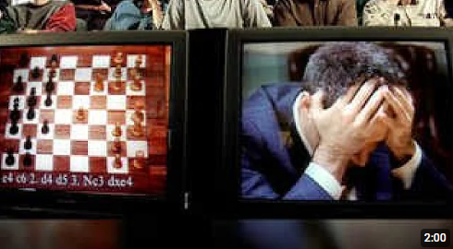
제11장 인공지능〮로봇과 일자리 변화
2. 인공지능(Artificial Intelligence)
인공지능의 역사
1970년대 ∼ 1980년대 : AI의 겨울
초기의 기대와 달리, 기술적 한계와 자금 부족으로 인해 AI 연구가 침체기에 들어섰음, 이 시기를 "AI의 겨울“ 이라 함
1980년대 : 전문가 시스템의 부상
전문가 시스템(Expert Systems) : 특정 분야의 지식을 바탕으로 문제를 해결하는 시스템이 인기를 끌었음, 예를 들어, MYCIN은 의료 진단을 위한 전문가 시스템이었음
인공지능의 재부상 : 컴퓨터의 성능 향상과 데이터 저장 비용 감소로 인해 AI 연구가 다시 활기를 띠었음
1990년대 : 기계학습(Machine Learning)과 데이터 마이닝(Data Mining)
기계학습 알고리즘이 발전하면서, AI가 데이터 분석과 예측에 활용되기 시작
딥 블루(Deep Blue) : 1997년, IBM의 체스 프로그램 딥 블루가 세계 체스 챔피언 가리 키모비치 카스파로프(Га́рри Ки́мович Каспа́ров)를 이겼음
MYCIN : AI가 활용되는 전문가 시스템 모델 중 성공적으로 사용되고 있는 모델, 혈액의 세균 감염에 대한 치료를 진단하고 처방하기 위해 전문 의학지식을 사용

Slide 10
제11장 인공지능〮로봇과 일자리 변화
2. 인공지능(Artificial Intelligence)
인공지능의 역사
2000년대 ~ 현재 : 딥러닝(Deep Learning)과 AI의 혁신
딥러닝 : 2010년대 초, 신경망을 기반으로 한 딥러닝 기술이 발전하면서 이미지 인식, 자연어 처리 등 다양한 분야에서 혁신을 가져왔음
AI의 상용화 : 자율주행차, 음성 인식 비서(예: Siri, Alexa), 추천 시스템 등 다양한 산업에서 AI 기술이 상용화
현재
AI는 의료, 금융, 제조업 등 여러 분야에서 혁신을 이끌고 있으며, 윤리적 문제와 규제에 대한 논의도 활발히 진행
미래
엔비디아의 젠슨 황 CEO는 엔비디아의 개발자 연례 행사 ‘GTC(GPU Technology Conference) 2024’에서 인공일반지능(AGI)의 시대가 5년 남았다고 공언
이 분야 선두 기업으로는 OpenAI, Google, Meta, Microsoft 등이 있음
OpenAI의 GPT 시리즈는 인간과 유사한 자연어 생성 능력을 보여주며, AGI 개발에 있어서 중요한 진전으로 평가됨

Slide 11
제11장 인공지능〮로봇과 일자리 변화
3. 로봇 기술
로봇(Robot)의 정의
로봇은 특정 작업을 수행하기 위해 설계된 자동화된 기계 또는 장치로, 일반적으로 프로그래밍 가능한 기능을 갖추고 있음
로봇은 다양한 센서(Sensor), 액추에이터(Actuator), 컴퓨터 시스템을 통해 환경을 인식하고, 데이터를 처리하며, 물리적인 작업을 수행할 수 있음
로봇의 특징
자동화(Automation) : 로봇은 인간의 개입 없이도 작업을 수행할 수 있는 능력을 가지고 있음
프로그래밍(Programming) 가능성 : 로봇은 특정 작업을 수행하기 위해 미리 설정된 프로그램에 따라 작동
센서와 피드백(Feedback) : 로봇은 센서를 통해 주변 환경을 감지하고, 이를 바탕으로 행동을 조정할 수 있음
다양한 형태와 기능 : 로봇은 산업용, 서비스용, 의료용 등 다양한 분야에서 사용되며, 형태와 기능이 매우 다양

Slide 12
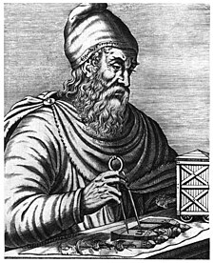
제11장 인공지능〮로봇과 일자리 변화
3. 로봇 기술
로봇(Robot) 기술의 역사
고대와 중세
고대 그리스 : 기계적 장치와 자동화의 초기 개념이 등장. 예를 : 아르키메데스(Archimedes)는 물리학원리를 이용 기계장치 설계
중세 : 자동화된 장치와 기계들이 등장했으며, 특히 시계와 같은 복잡한 기계들이 발전
18세기 ~ 19세기
자동화 기계 : 18세기에는 자동으로 움직이는 인형과 같은 기계들이 만들어짐
산업혁명 : 19세기 산업혁명은 기계화와 자동화의 기초를 마련, 이 시기에 기계가 노동을 대체하기 시작
20세기 초
전기 로봇 : 1921년, 체코 작가 카렐 차페크(Karel Čapek,)의 연극 "R.U.R. (Rossum's Universal Robots, 로줌 유니버셜 로봇)"에서 '로봇'이라는 용어가 처음 사용, 이 연극은 로봇이 인간을 대체하는 주제를 다루었음
초기 로봇 개발 : 1950년대에는 조지 데볼(George Charles Devol Jr.)이 최초의 산업용 로봇인 "유니메이트(Unimate)"를 개발, 자동차 산업에서 사용
아르키메데스의 초상
출생 : 기원전 287년
사망 : 기원전 212년

Slide 13
제11장 인공지능〮로봇과 일자리 변화
3. 로봇 기술
로봇(Robot) 기술의 역사
1960년대 - 1980년대
산업용 로봇의 발전 : 1961년, 유니메이트가 최초로 산업 현장에서 사용되었고, 이후 다양한 산업용 로봇이 개발
로봇 공학의 기초 : 이 시기에 로봇 공학이 학문으로 자리 잡기 시작, MIT와 같은 연구기관에서 로봇 기술에 대한 연구가 활발히 진행
1990년대 - 2000년대
자율로봇의 발전 : 로봇이 자율적으로 작업을 수행할 수 있는 기술이 발전, 예를 들어, NASA의 로봇 탐사선이 화성 탐사에 사용
서비스 로봇의 등장 : 가정용 청소 로봇과 같은 서비스 로봇이 시장에 등장하기 시작
2010년대 ∼ 현재
인공지능과의 통합 : AI 기술의 발전으로 로봇의 자율성과 지능이 크게 향상, 자율주행차, 드론(Drone), 의료로봇 등이 상용화
협업 로봇 : 인간과 협력하여 작업하는 코봇(Cobot)의 사용이 증가, 다양한 산업에서 활용
코봇(Cobot)은 Collaborative Robot의 약어

Slide 14
제11장 인공지능〮로봇과 일자리 변화
4. 인공지능과 로봇 기술의 결합
로봇(Robot) 기술의 발전 현황
인공지능(AI)과 머신 러닝(Machine Learning의 통합 : 최근 로봇 기술은 AI와 머신 러닝을 통해 더욱 지능화되고 있음 로봇은 데이터를 분석하고 학습하여 환경에 적응할 수 있는 능력을 갖추게 되었음, 예를 들어, 자율주행차는 AI를 활용하여 도로 상황을 실시간으로 분석하고 안전하게 주행할 수 있음
협동 로봇(Cobots) : 산업 현장에서 인간과 협력하여 작업을 수행하는 로봇이 증가하고 있음. 이러한 로봇은 안전성을 고려하여 설계되어, 인간과 함께 작업할 수 있는 환경 조성
소프트 로봇(Soft Robotics) 기술 : 소프트 로봇은 유연한(부드러운) 재료로 만들어져 다양한 형태로 변형될 수 있는 로봇, 이 기술은 의료분야에서 수술보조 로봇이나 재활로봇으로 활용되고 있음
자율이동로봇(AMR, Autonomous Mobile Robots) : 자율적으로 이동하며 작업을 수행하는 로봇이 증가하고 있음, 이러한 로봇은 물류 및 창고 관리에서 중요한 역할을 하고 있으며, 효율성을 높이고 인건비를 절감하는 데 기여

Slide 15
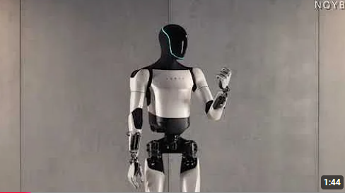
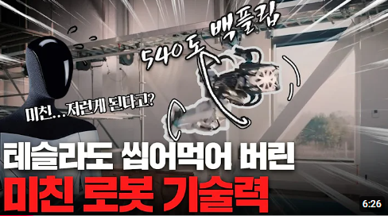
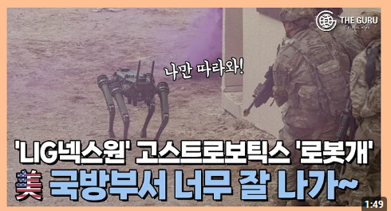
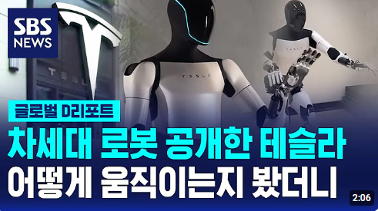
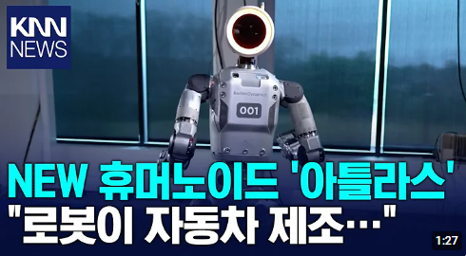
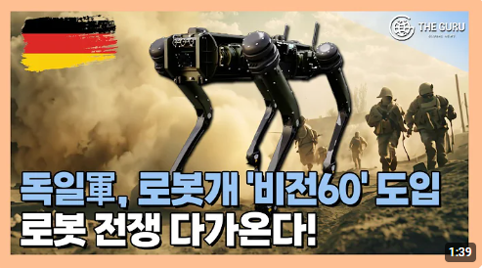
제11장 인공지능〮로봇과 일자리 변화
4. 인공지능과 로봇 기술의 결합
국내외 주요 기업의 ‘AI 로봇’ 개발 현황
테슬라(Tesla) : 휴머노이드 로봇 ‘옵티머스‘ 2세대 개발, 완전자율주행(FSD)과 유사한 AI 딥러닝 기능 탑재 예정
현대차-보스턴다이내믹스(BostonDynamics) : 미국에 인공지능 연구소 설립, 싱가포르 글로벌 혁신센터 등에 4족 보행 로봇 ‘스폿(Spot)‘ 운영
LIG넥스원-고스트로보틱스(Ghost Robotics) : LIG넥스원, 미국 로봇 개발제조기업 고스트로보틱스 지분 60% 인수 추진, 군사용 수색경비용 4족 보행로봇 ‘비전 60’와 방산 시너지 구상

Slide 16

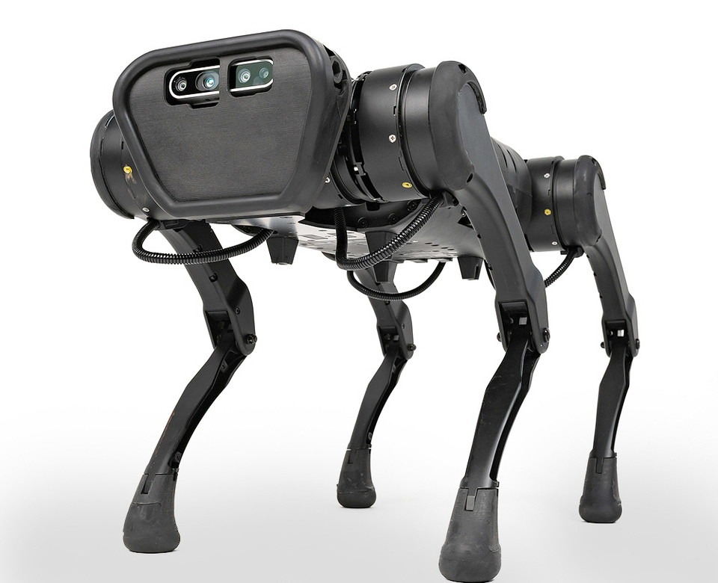
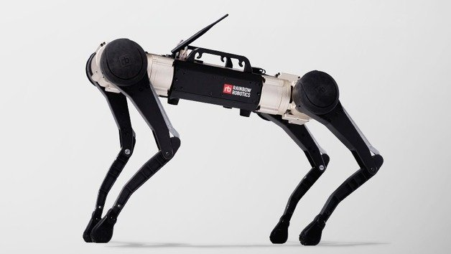
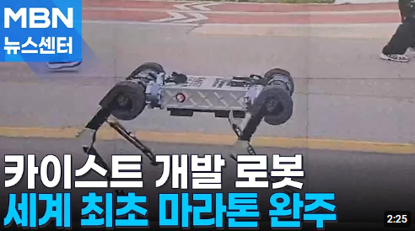
제11장 인공지능〮로봇과 일자리 변화
4. 인공지능과 로봇 기술의 결합
국내외 주요 기업의 ‘AI 로봇’ 개발 현황 계속
구글 로보틱스, 구글AI, 워싱턴大 공동 연구팀 : 로봇이 인간 시연에서 의미를 인식하는 학습(Semanitics-Aware Learning)을 통해 복잡한 오프로드 환경을 이동하는 로봇의 능력을 향상시키기 위해 AI ‘계층적 학습‘ 프레임워크(Hierarchical learning Framework)’ 개발, 유니트리 로보틱스 社의 인공지능 4족 보행 로봇 ‘A1’에 적용
국내 로봇 플랫폼 전문기업 레인보우로보틱스 사족보행 로봇 용산 대통령실 입성
UnitreeRobotics 4족 보행 로봇 ‘A1’
레인보우로보틱스 4족 보행 로봇

Slide 17
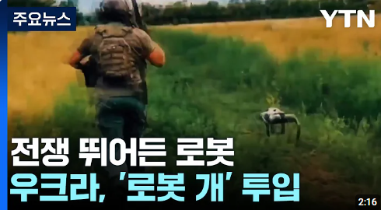
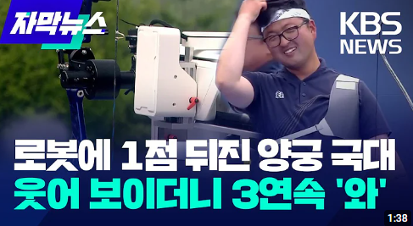
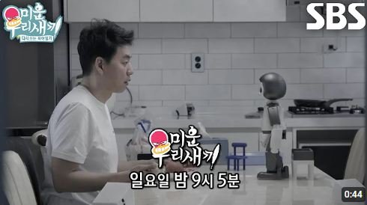
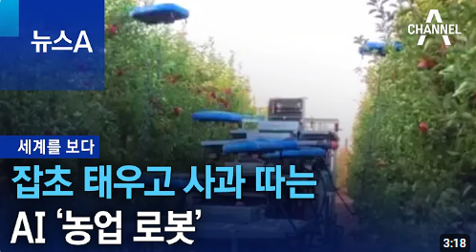
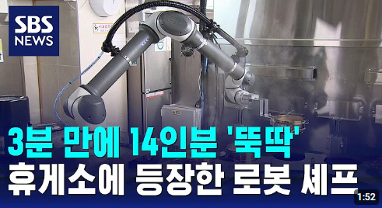
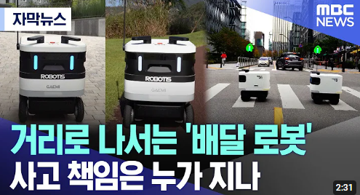
제11장 인공지능〮로봇과 일자리 변화
4. 인공지능과 로봇 기술의 결합
AI로봇 사용 사례

Slide 18
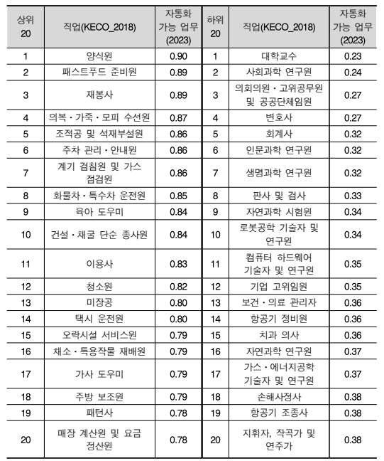
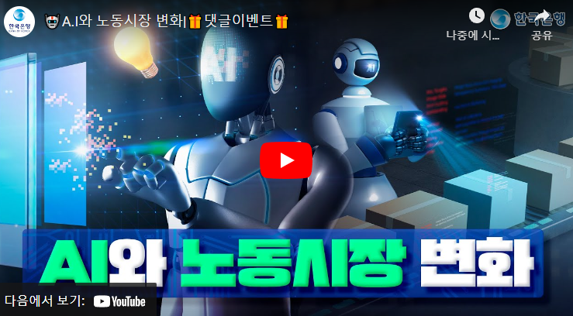
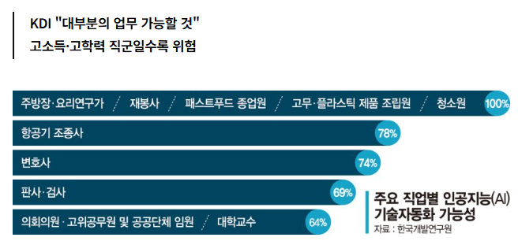
제11장 인공지능〮로봇과 일자리 변화
5. 일자리 변화
판 〮 검사도 밥그릇 뺏긴다…2030년 AI가 일자리 90% 대체 가능
KDI “2030년 90% 일자리서 업무 90% 이상 자동화 가능“
“AI 도입 부정적 영향, 중고령보다 청년 〮 30대에 집중“
자동화 가능성은 저임금·단순노동에서 상대적으로 높았지만, 고숙련 전문직 역시 향후 AI가 수행 가능한 업무 비중이 늘어나는 것으로 나타남
직업 세분류별 자동화 가능 직무 비중(2023년 기술 수준)
자료 : "판·검사도 밥그릇 뺏긴다"…2030년 AI가 일자리 90% 대체 가능 - 뉴스1 (news1.kr)
자료 : 한요셉, 인공지능으로 인한 노동시장의 변화와 정책방향, KDI, 연구보고서 2023-03

Slide 19
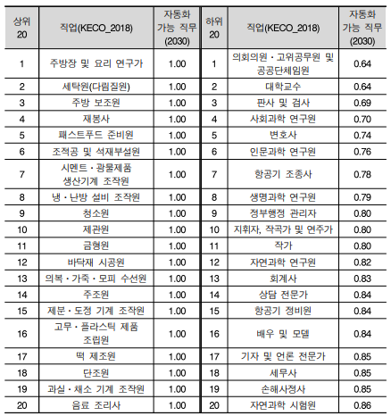
제11장 인공지능〮로봇과 일자리 변화
5. 일자리 변화
2023년 기술 수준
AI 자동화 업무 비율이 높은 직업 : 양식원, 패스트푸드 준비원, 재봉사, 의복〮가죽 〮 모피 수선원, 주차관리 〮 안내원 등
AI 자동화 업무 비율이 낮은 직업 : 대학교수, 사회과학 연구원, 의회의원 〮 고위공무원 〮 공공단체임원, 변호사 등
2030년 기술 수준
AI 100% 완전 자동화 직업 : 주방장 및 요리연구가, 청소원, 의복 〮 가죽 〮 모피 수선원 등
AI 50% 이상 자동화 업무 직업 : 의회의원 〮 고위공무원 〮 공공단체임원(64%), 대학교수(64%), 판사 및 검사(69%), 사회과학 연구(70%) 등
직업 세분류별 자동화 가능 직무 비중(2030년 기술 수준)
자료 : "판·검사도 밥그릇 뺏긴다"…2030년 AI가 일자리 90% 대체 가능 - 뉴스1 (news1.kr)
자료 : 한요셉, 인공지능으로 인한 노동시장의 변화와 정책방향, KDI, 연구보고서 2023-03

Slide 20
제11장 인공지능〮로봇과 일자리 변화
5. 일자리 변화
IMF, AI가 미래 일자리 60% 대체
AI의 발전은 고용시장에도 영향을 미치고 있으며, AI가 기존 직업군에서 상당한 실업 문제를 야기 할 것이라는 우려와, 반면에 새로운 직종을 창출하고 기존 산업을 변혁시킬 것이라는 기대도 함께 존재
AI, 미래 일자리 대체 가능성 경고 : 국제통화기금(IMF, International Monetary Fund)에 따르면, 인공지능은 선진국에서 60%의 직업에 영향을 미칠 것으로 전망되어, 이에 대한 주의가 필요하다고 발표
AI 기술, 선진국과 개도국에 따라 차이 날 것 : IMF는 "선진국에서는 AI의 영향이 더 크게 다가올 것이지만, 후발국 역시 결국 영향을 받을 것이며, 이를 위한 대응 및 기회 창출이 필요하다는 것이 중요하다"고 밝힘
인공지능의 사회적인 영향과 정치적 변화에 대한 고찰 : IMF 보고서는 인공지능은 장기적으로 생산성 향상이 있을지도 모르지만, 전환기에는 직업 분리와 소득분배 변화가 정치경제에 상당한 영향을 미칠 수 있다고 전망
IMF는 "AI의 발전은 많은 직업이 자동화되고, 따라서 수입도 줄어들 수 있다는 것을 의미한다"며 "이는 시민들의 소득 감소로 이어지고, 이에 따라 종종 시위가 일어날 수 있으므로 사회적 결속력을 유지하기 위해 정부는 대책 마련에 주의해야 한다"고 경고
자료 : [AI와 고용시장①] IMF, AI가 미래 일자리 60% 대체 < 지역뉴스 < Local < 기사본문 - AI타임스 (aitimes.com)

Slide 21
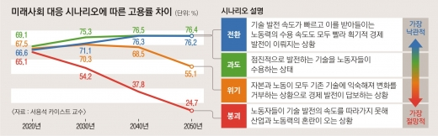
제11장 인공지능〮로봇과 일자리 변화
5. 일자리 변화
AI 시대, 과거형 인재 고집 하다 가는 2030년엔 ‘백수‘ 576만 명 늘어나
국내 초 저출산 세대(2002~2006년생)가 본격 취업할 2030년 우리나라 취업시장은 어떤 모습일까
미래학자인 서용석 카이스트 교수가 인구구조와 산업발전 변화 등을 변수로 두고 2030년 고용률(15세~64세 미만)을 예측해 보니 가장 긍정적으로 평가했을 때는 75.3%(총종사자수 2,356만명)까지 높아지지만 그 반대의 경우 54.2%(1780만명)까지 낮아져 21.1% 포인트 차이가 남
자료 : 서울신문 (seoul.co.kr)

Slide 22
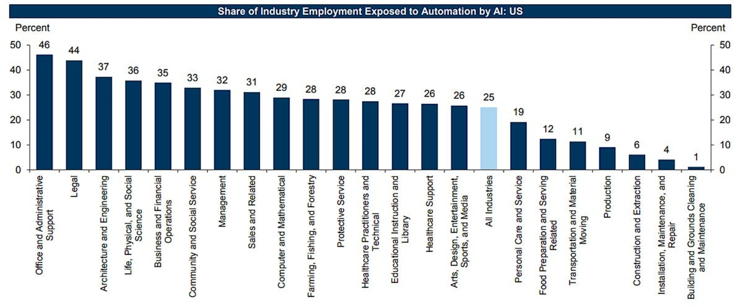
제11장 인공지능〮로봇과 일자리 변화
5. 일자리 변화
ChatGPT 같은 생성형 AI와 로봇 기술이 빠르게 발전하고, 많은 기업에서 이 기술을 도입 함으로서 사람이 하는 다양한 수작업을 자동화하면서 전 세계 채용 시장의 큰 변화 예상
골드만 삭스(Goldman Sachs)는 미국과 유럽에서 최대 3억 개의 일자리가 AI의 위협을 받을 수 있다고 밝힘
골드만 삭스에 따르면 미국 일자리의 3분의 2가 AI를 통해 부분적으로 자동화될 수 있고, 미국과 유럽에서는 업무 4개 중 최대 1개가 완전히 자동화될 수 있음
특히 반복적인 데이터 입력, 법무 행정, 수학적 기술이 필요한 직업이(심지어 의료직까지) 모두 AI 도입에 따른 영향을 받게 될 전망
아울러 골드만 삭스는 컴퓨터 관련 업무의 29%, 의료부문 기술 업무의 28%가 AI로 자동화될 수 있다고 예측, AI 자동화에 가장 크게 노출되는 직업은 행정직(46%)과 법률직(44%), 반면 건설(6%), 유지보수(4%)처럼 육체적 노동이 수반되는 직업은 AI의 영향을 받을 가능성이 대체로 낮게 나타남
자료 : 내 일자리는 어떻게 변화하는가··· AI 시대 ‘일자리’ 전망 - CIO Korea.

Slide 23
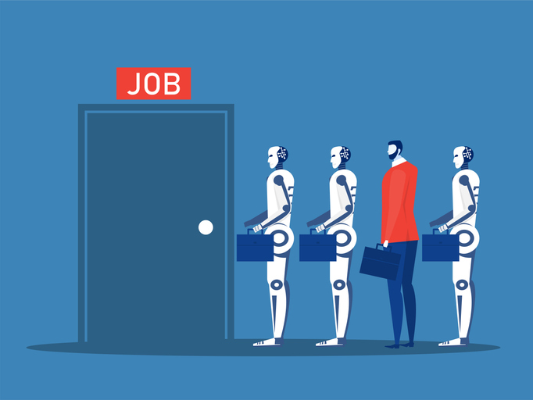
제11장 인공지능〮로봇과 일자리 변화
5. 일자리 변화
AI 자동화의 결과로 IT를 포함한 여러 직업이 타격을 입을 것으로 전망됨
영향의 정도는 직업마다 다른데, 예를 들어 변호사보다는 법률 사무원의 일자리가 위험에 처할 가능성이 높음
글로벌 채용 업체 맨파워그룹(ManpowerGroup)의 북미 마케팅 책임자 레베카 크라우처는 이에 동의 하면서, “정보 기반의 직업에 미치는 영향이 주로 관찰되고 있다며, 수학, 법률, 의사의 일상적인 환자 진단 등이 영향을 받고 있다＂라고 말함
크라우처에 따르면 데이터 처리 업무(예 : 은행에서의 데이터 입력 작업 등)도 사라지게 됨
크라우처는 “더 이상 사람이 앉아서 송장이나 미수금을 입력할 필요가 없다. 이런 데이터 입력은 이제 자동화되고 있다＂라고 전함
자료 : 내 일자리는 어떻게 변화하는가··· AI 시대 ‘일자리’ 전망 - CIO Korea.

Slide 24
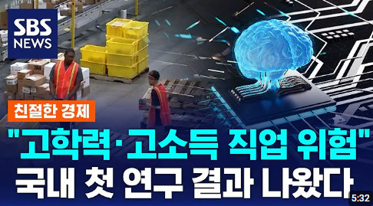
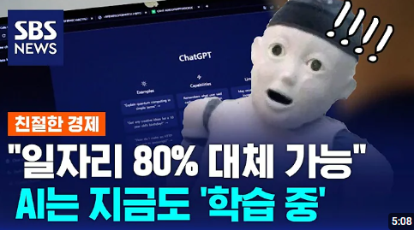
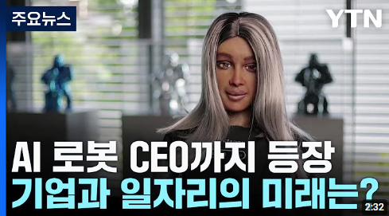
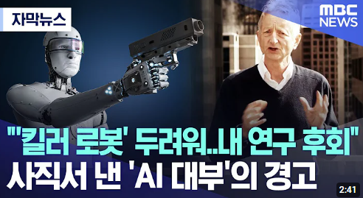
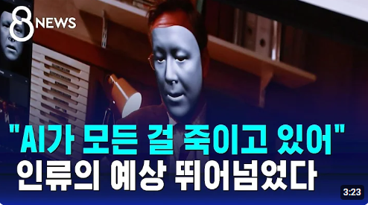
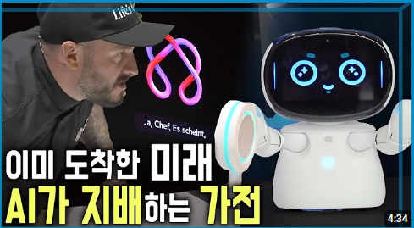
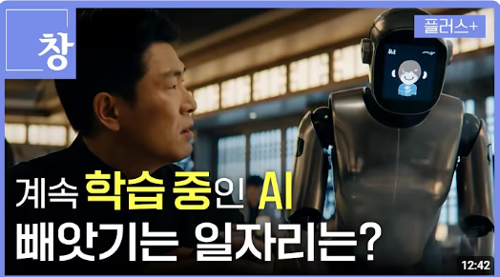
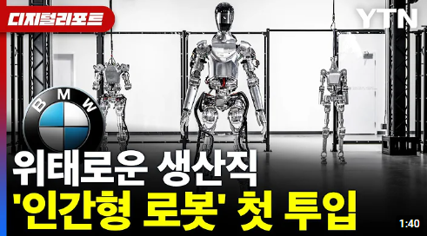
제11장 인공지능〮로봇과 일자리 변화
5. 일자리 변화
인공지능 〮 로봇 일자리 위협 사례

